Slide 1
삼성화재 공공 마이데이터

Slide 2
기존 보험 방식
1. 보험사에서 서류가 필요하다
(가족관계증명서, 주민등록본 등)
2. 고객이 직접 발급받으라고 한다.
3. 고객이 직접 발급
4. 발급받은것을 보험사에 보냄
5. 보험사는 받은 서류를 가지고 업무 처리
공공 마이데이터 방식
보험사에서 서류가 필요하다
고객에게 서류 발급받는다는 동의를 요청
고객은 오프라인이나 온라인으로 동의 링크 받음
그 링크 들어가서 동의 버튼 클릭
동의 하면 담당자가 본인이 서류 발급 요청
발급 받으면 바로 업무 처리

Slide 3
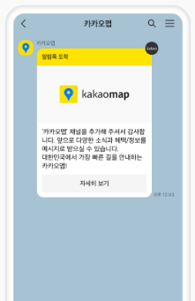
공공기관
삼성화재
HUB
PI
삼성화재
대외망
심평원
오프라인
행정기관
카카오톡

